Slide 1

МИНИСТЕРСТВО ОБРАЗОВАНИЯ РЕСПУБЛИКИ БЕЛАРУСЬ
Учреждения образования
«БЕЛОРУССКИЙ ГОСУДАРСТВЕННЫЙ ТЕХНОЛОГИЧЕСКИЙ УНИВЕРСИТЕТ»
Факультет информационных технологий Кафедра информационных систем и технологий
Специальность 1-40 05 01 «Информационные системы и технологии»
Дипломный проект
Веб-приложение для букмекерских ставок на футбольные события
Дипломник: Гой Максим Антонович
Руководитель: ассистент Комарова Елизавета Ивановна
Минск 2023

Slide 2
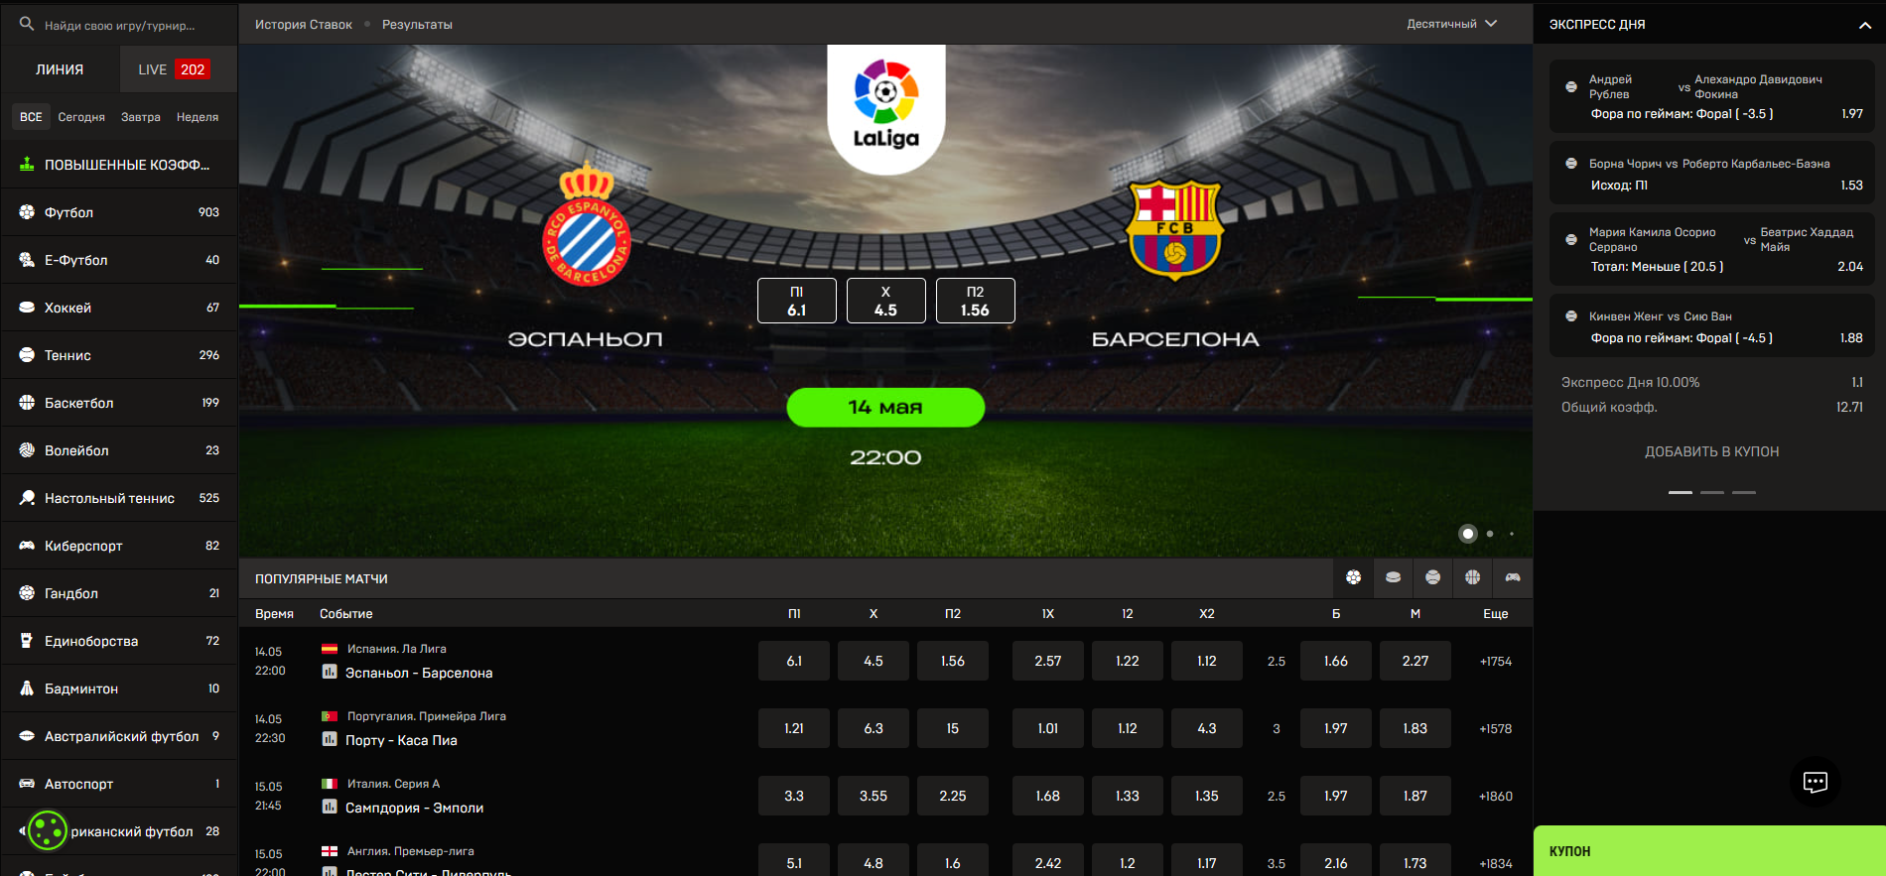
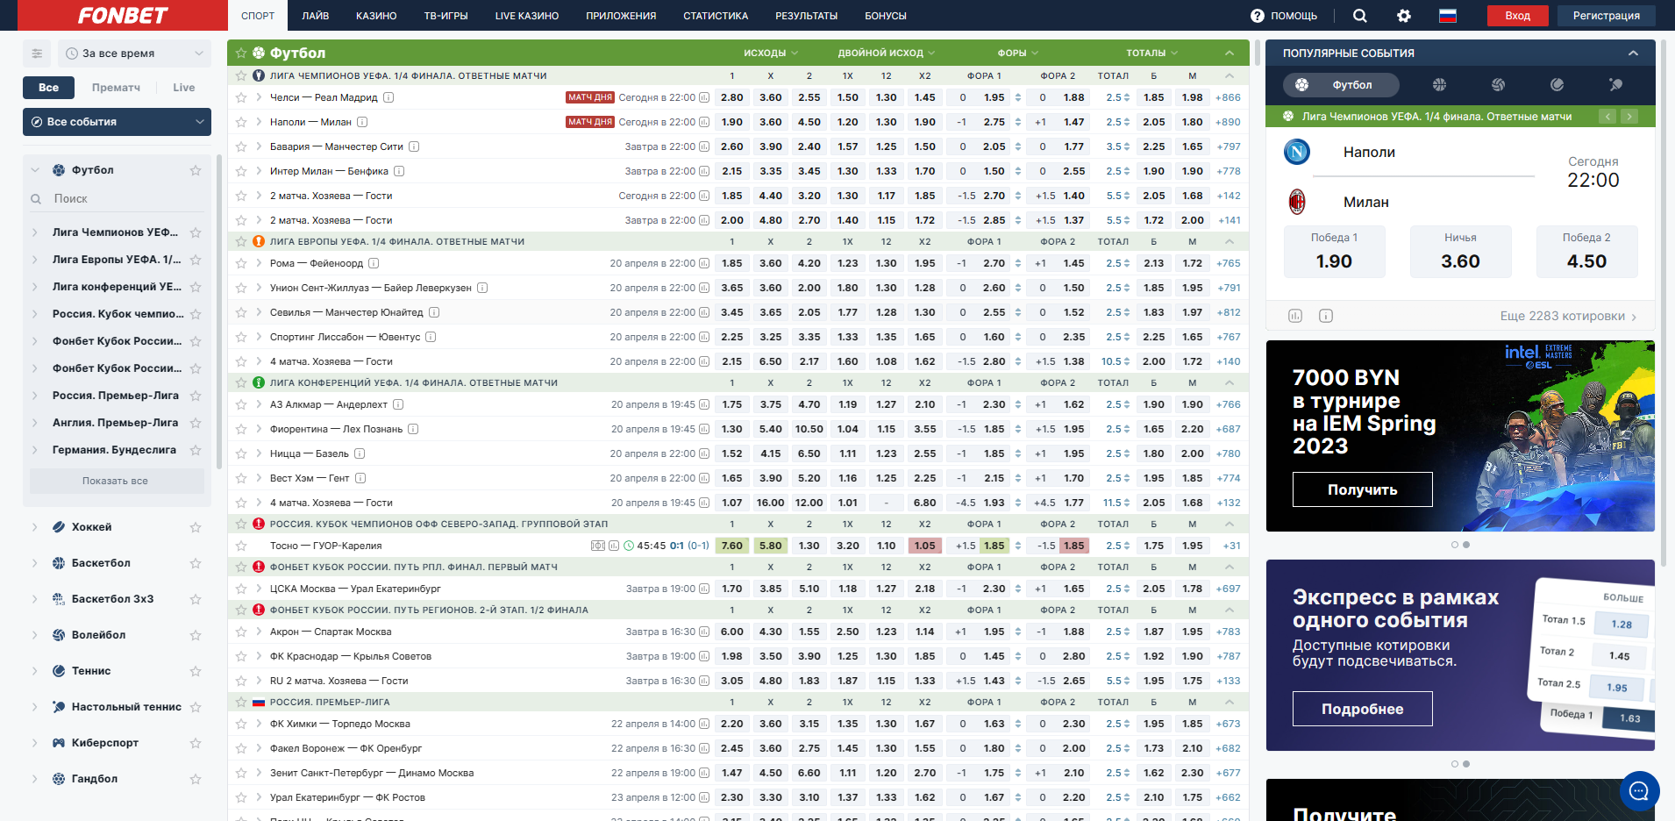
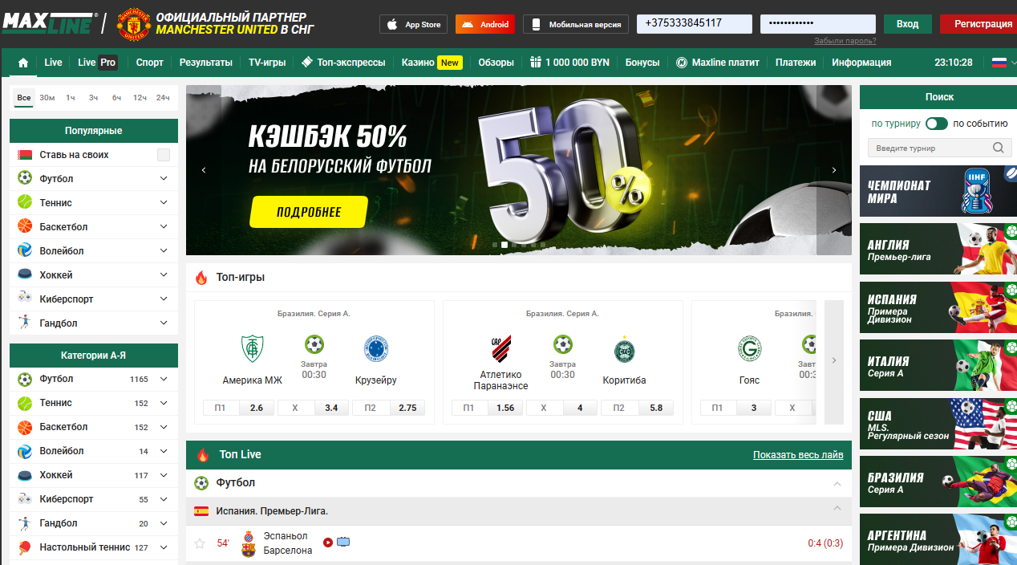
Аналоги

Slide 3


Цели и задачи
Цель дипломного проекта: разработать веб-приложение для букмекерских ставок на футбольные события.
Функционально должны быть выполнены следующие задачи:
регистрация и авторизация пользователя;
поддержка ролей администратора, букмекера и пользователя;
создание, удаление и изменения регионов, чемпионатов и команд;
создание и удаление матчей;
изменение роли пользователя;
возможность для букмекера добавлять исходы на матч
возможность для букмекера изменять коэффициенты на матч;
возможность для пользователя ставить на футбольные события;
возможность для пользователя пополнять игровой счет и выводить средства;
возможность для пользователя просматривать историю ставок;
возможность для пользователя просматривать историю счета.

Slide 4
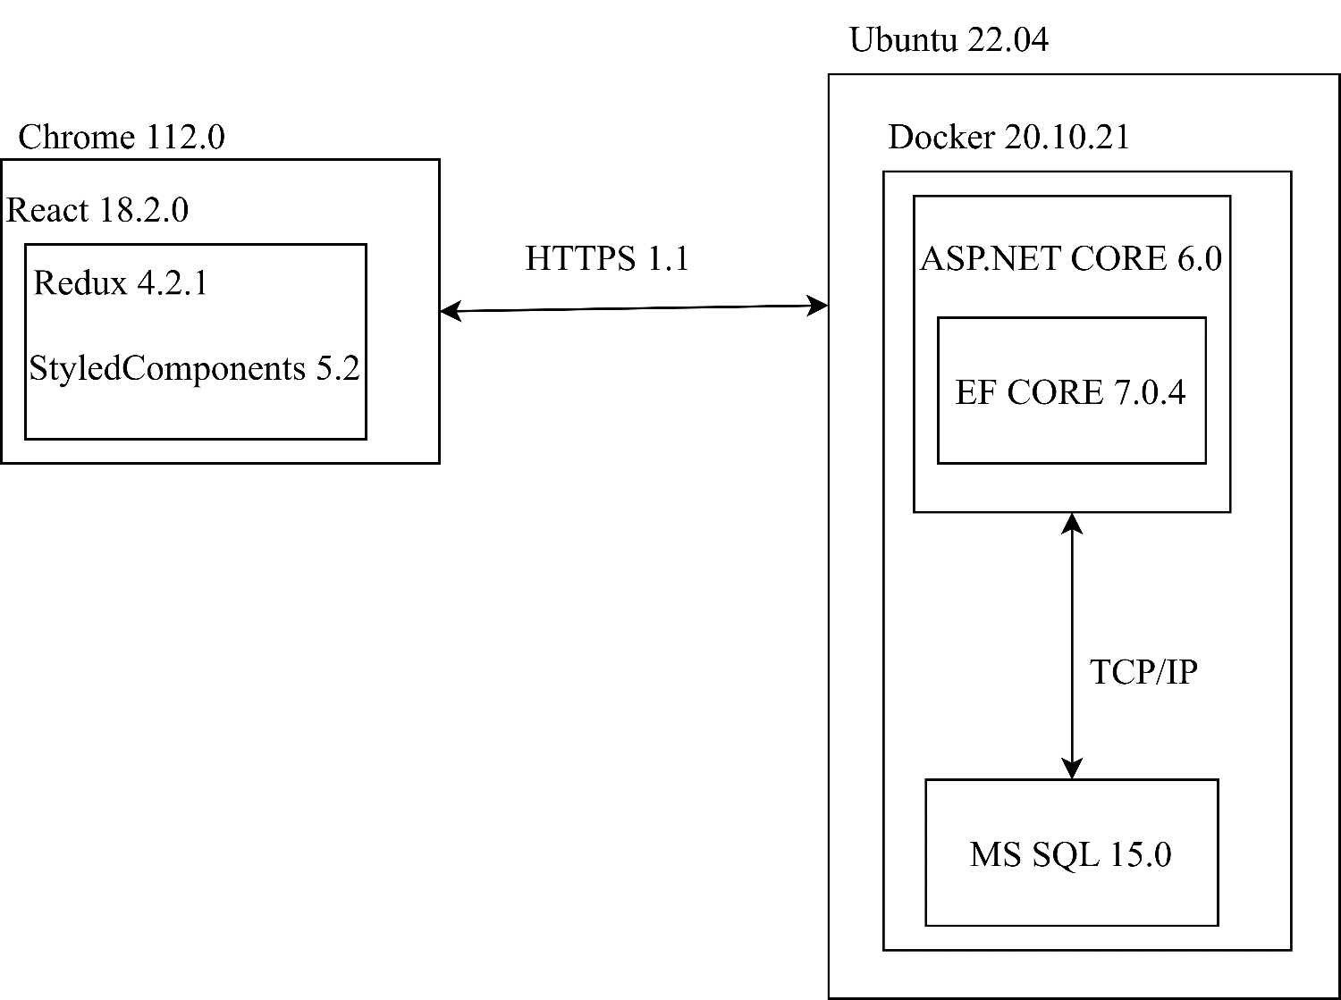
Схема архитектуры веб-приложения
Цели и задачи

Slide 5


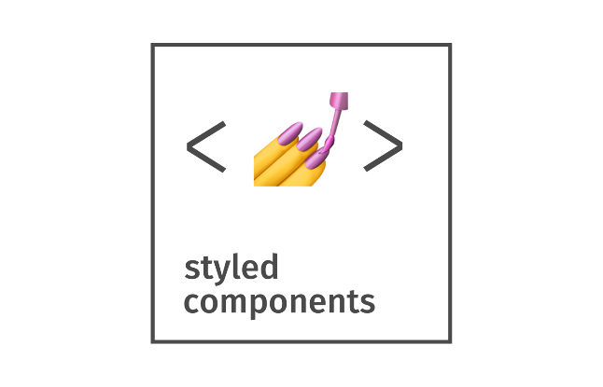




Технологии и библиотеки
Цели и задачи

Slide 6
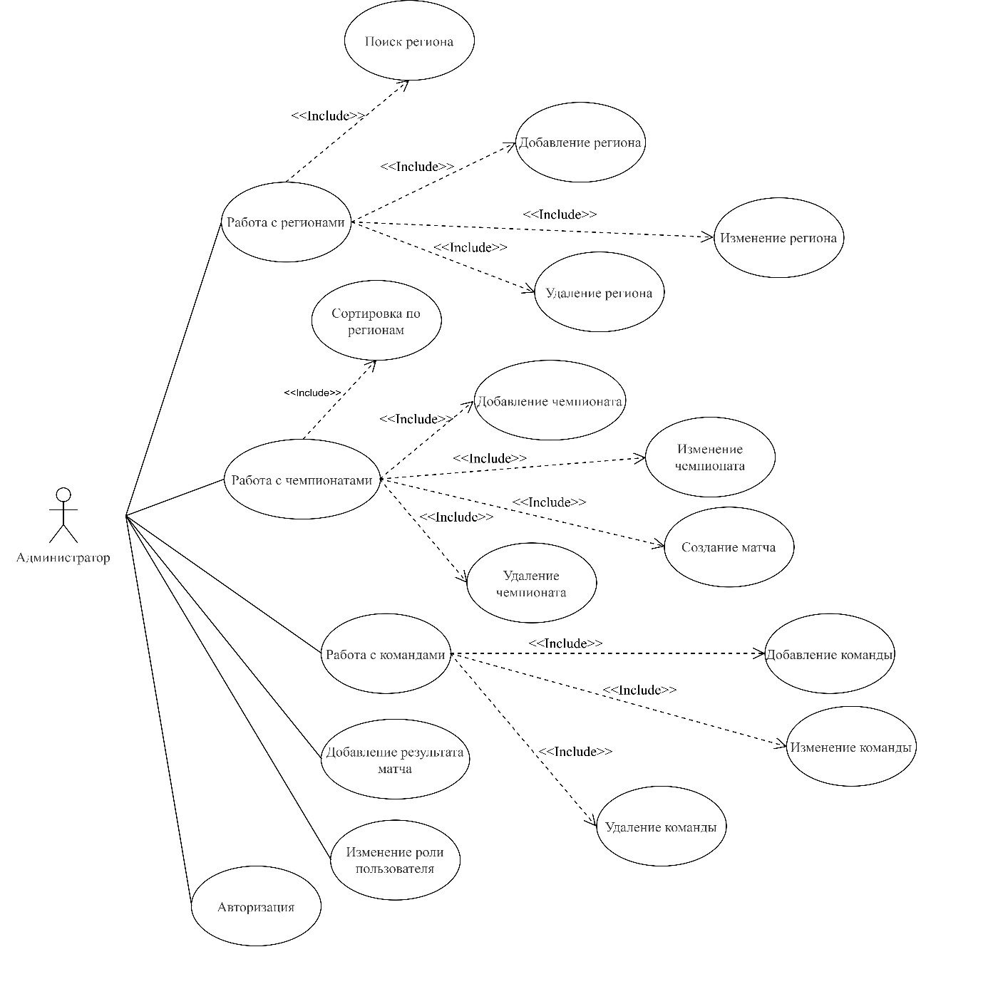
Диаграмма вариантов использования для Администратора
Цели и задачи

Slide 7
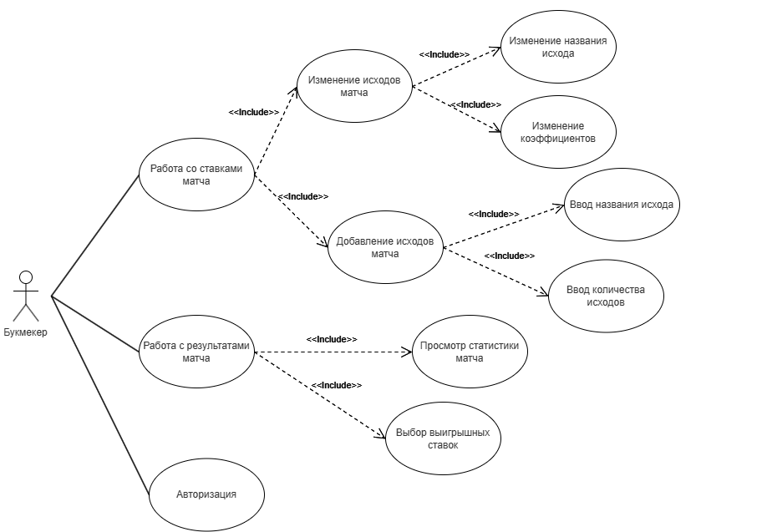
Диаграмма вариантов использования для Букмекера
Цели и задачи

Slide 8
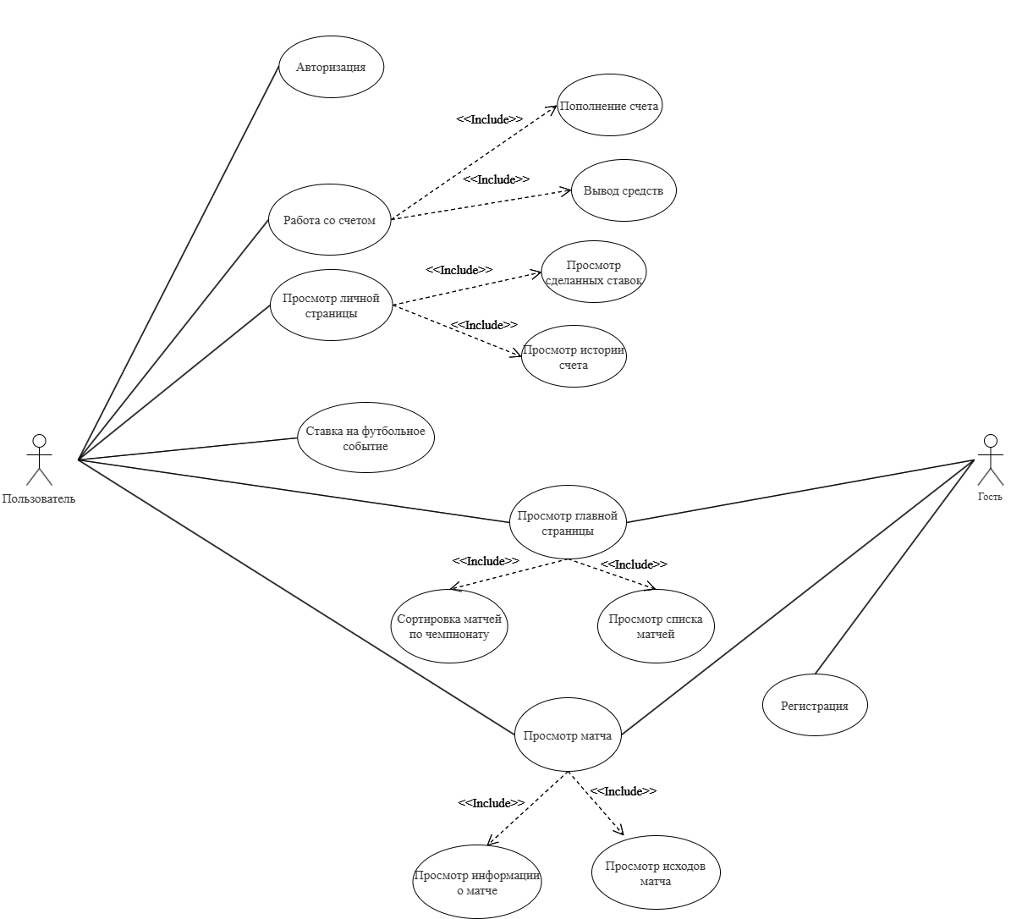

Диаграмма вариантов использования для Гостя и Пользователя
Цели и задачи

Slide 9
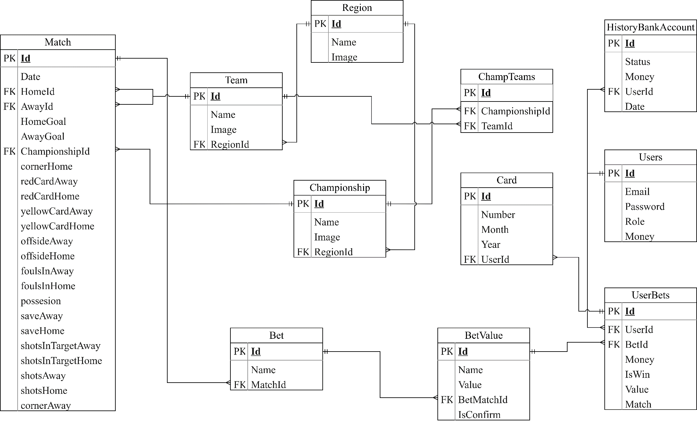
Логическая схема базы данных
Цели и задачи

Slide 10
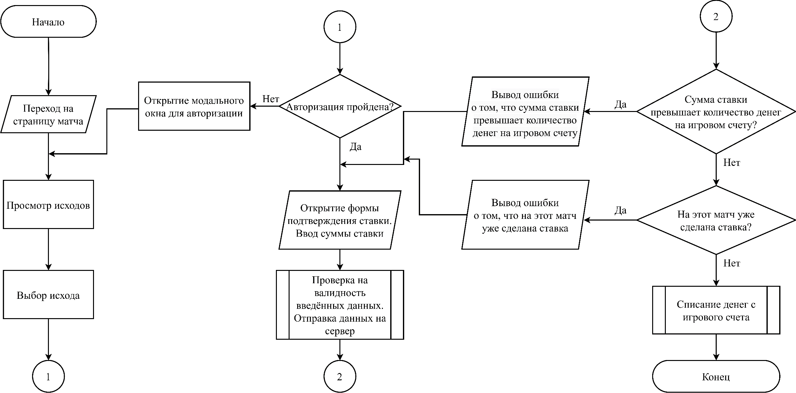
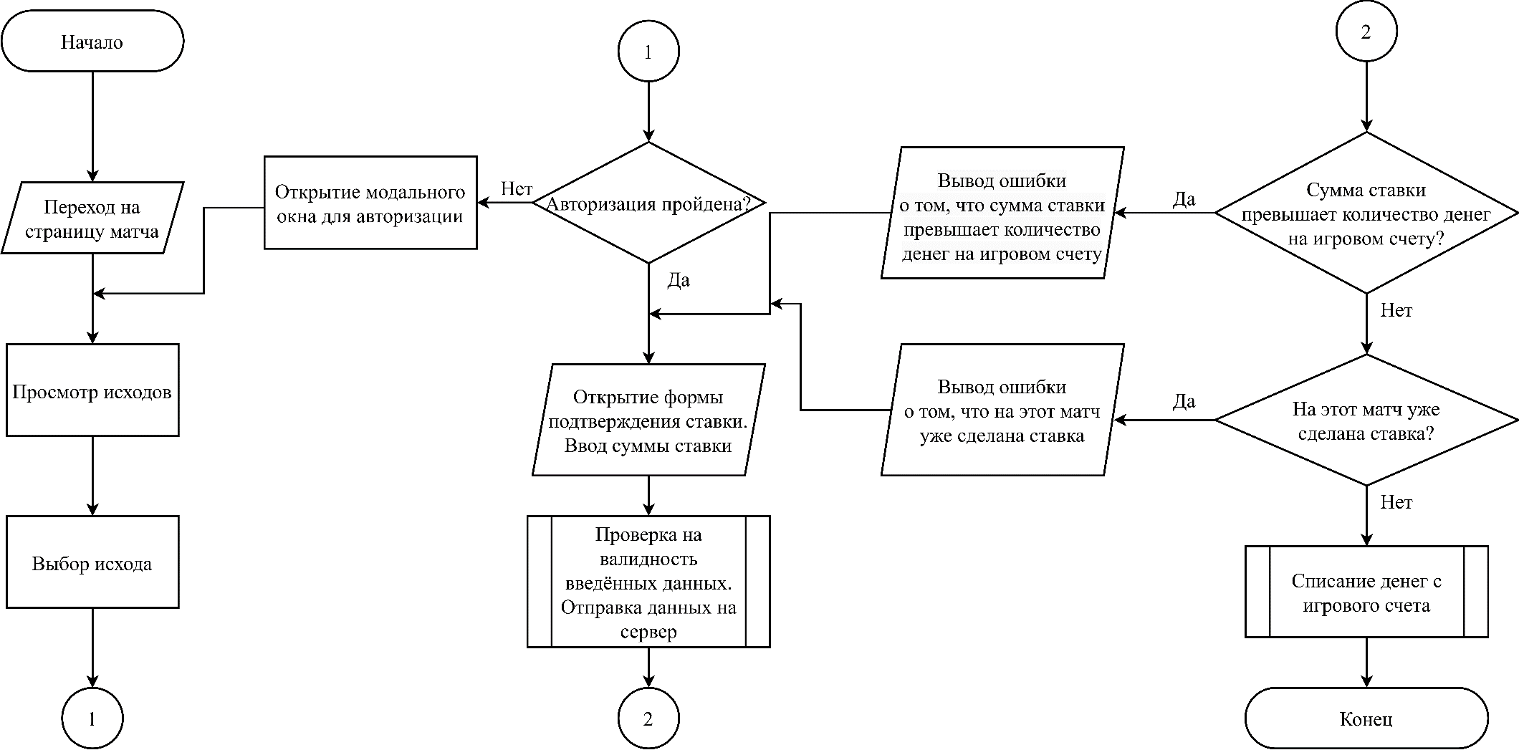
Блок-схема алгоритма подтверждения ставки
Цели и задачи

Slide 11
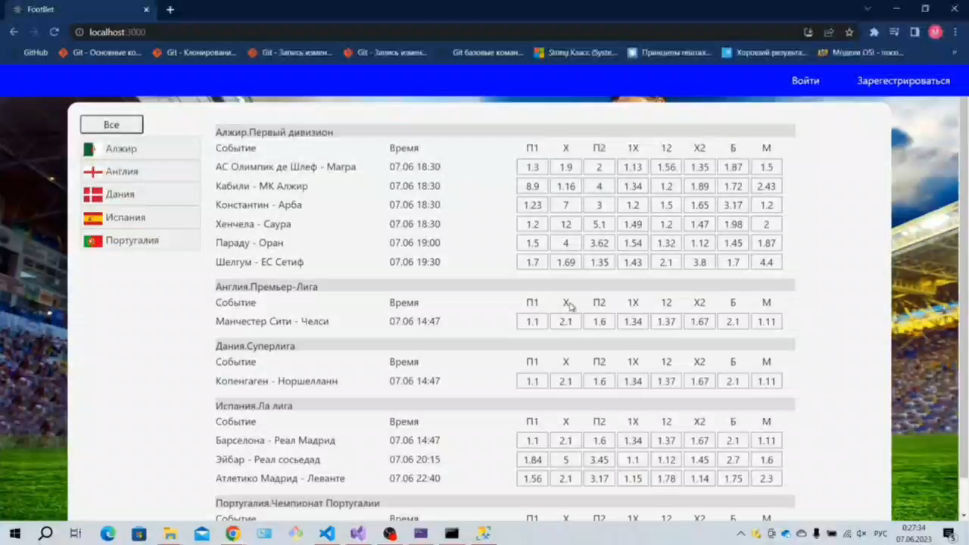
Демонстрация проекта
Цели и задачи

Slide 12
Таблица экономических показателей
Цели и задачи
Наименование показателя | Значение
Время разработки, ч. | 393
Количество разработчиков, чел. | 1
Основная заработная плата, руб. | 3898,56
Дополнительная заработная плата, руб. | 584,78
Отчисления в Фонд социальной защиты населения и БРУСП «Белгосстрах», %, руб. | 1524,34
Отчисления в БРУСП «Белгосстрах», руб. | 26,90
Прочие прямые затраты, руб | 805,20
Накладные расходы, руб. | 1949,28
Полная себестоимость, руб. | 8789,06
Чистая прибыль, руб. | 2636,72
Уровень рентабельности, % | 30
Цена реализации, руб. | 11425,78

Slide 13
Заключение
Цели и задачи
Для достижения поставленных целей были решены задачи:
произведен обзор и анализ аналогов;
подобраны нужные технологии и инструменты;
спроектированы схемы архитектуры приложения, базы данных и диаграмма вариантов использования;
разработана клиентская и серверная части приложения;
протестированы все функции приложения;
написано руководство пользователя;
рассчитаны экономические показатели проекта.
В ходе выполнения дипломного проекта была полностью достигнута поставленная цель по разработке программного средства и создан проект для ставок на футбольные события. Были учтены все требования, а задачи дипломного проекта выполнены в полном объеме.

Slide 14
МИНИСТЕРСТВО ОБРАЗОВАНИЯ РЕСПУБЛИКИ БЕЛАРУСЬ
Учреждения образования
«БЕЛОРУССКИЙ ГОСУДАРСТВЕННЫЙ ТЕХНОЛОГИЧЕСКИЙ УНИВЕРСИТЕТ»
Факультет информационных технологий Кафедра информационных систем и технологий
Специальность 1-40 05 01 «Информационные системы и технологии»
Дипломный проект
Веб-приложение для букмекерских ставок на футбольные события
Дипломник: Гой Максим Антонович
Руководитель: ассистент Комарова Елизавета Ивановна
Минск 2023

